Slide 1
Формалізм Петрі-об’єктної моделі
© Стеценко Інна Вячеславівна НТУУ"КПІ імені Ігоря Сікорського"

Slide 2
Взаємне співвідношення класів мереж Петрі
Мережі Петрі з часовими затримками, з конфліктними переходами
Мережі Петрі з часовими затримками, з конфліктними та багатоканальними переходами
Високорівневі мережі Петрі
Мережі Петрі з часовими затримками
Класичні мережі Петрі
Стохастичні мережі Петрі
Пріоритетні мережі Петрі

Slide 3
Еквівалентності переходів різних класів мереж Петрі
Перехід класичної мережі Петрі
⇔
Перехід з нульовою часовою затримкою мережі Петрі з часовими затримками
Перехід мережі Петрі з часовою затримкою
⇔
⇔
Одноканальний перехід з нульовою часовою затримкою мережі Петрі з часовими затримками та з багатоканальними переходами
Одноканальний перехід мережі Петрі з часовими затримками та з багатоканальними переходами

Slide 4
Теоретичні основи стохастичної мережі Петрі з багатоканальними переходами
Логіко-алгебраїчні рівняння станів
Матричні рівняння станів
Дослідження властивостей аналітичними методами
Алгоритм імітації (реалізує обчислення за рівняннями станів)
Обчислювальна складність моделі мереж Петрі
© Стеценко Інна Вячеславівна НТУУ"КПІ імені Ігоря Сікорського"

Slide 5
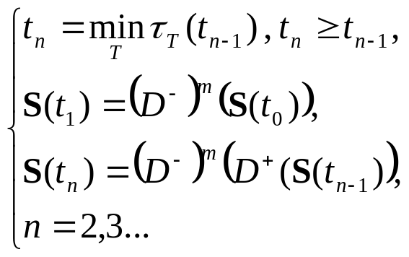

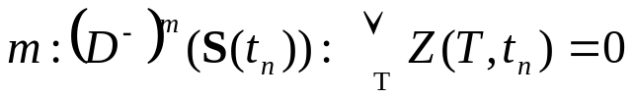



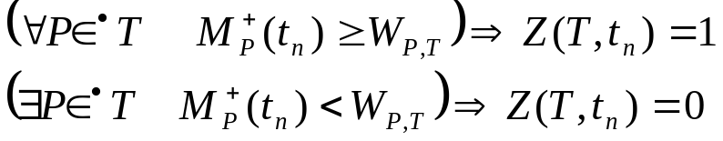
Рівняння станів стохастичної мережі Петрі з багатоканальними переходами та з інформаційними зв’язками
де
- найближчий момент виходу маркері з переходу
- досягається стан, при якому жоден з переходів мережі Петрі не запускається
предикат, який визначає виконання умови запуску переходу
в момент часу
© Стеценко Інна Вячеславівна НТУУ"КПІ імені Ігоря Сікорського"

Slide 6
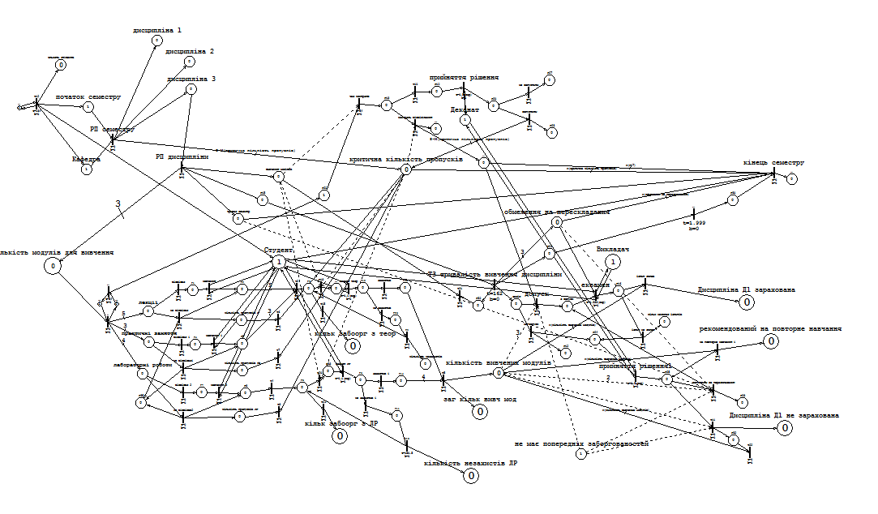
Недолік мережі Петрі
© Стеценко Інна Вячеславівна НТУУ"КПІ імені Ігоря Сікорського"

Slide 7
ООП і мережі Петрі
“При проектуванні складної програмної системі необхідно складати її з невеликих підсистем, кожну з яких можна відлагодити незалежно від інших.”
Граді Буч
Блочна структура мережі Петрі
[Ямпольський Л.С., Лавров О.А. Штучний інтелект у плануванні та управлінні виробництвом. – К.:Вища шк., 1995. - 255с. ]
[Стеценко І.В., Бойко О.В. Система імітаційного моделювання засобами сіток Петрі // Математичні машини і системи. – Київ, 2009. – №1. – С.117-124. ]
Функціональні підмережі
[Dmitriy A. Zaitsev Functional Petri net // Universite Paris Paris-Dauphine. - Cahier N 224. – mars 2005. – P.1-62.]
Об’єктно-орієнтовані мережі Петрі
[Lakos C. Object Oriented Modeling with Object Petri Nets // Concurrent Object-Oriented Programming and Petri Nets. - 2001. - P. 1-37. ]
[Lakos C., Keen C. LOOPN++: a new language for object-oriented Perti nets, Technical Report R94-4, Networking Research Group, Univesity of Tasmania,Australia, April 1994.]
Ієрархічна об’єктно-орієнтована мережа Петрі
[Hue Xu Timed Hierarchical object-oriented Petri net // Petri Net, Theory and Applications, Book edited by: Vedran Kordic. - I-Tech Education and Publishing, Vienna, Austria. - 2008. - P.253-280. ]
Високорівнева мережа Петрі для опису ООП
[Hong,J.E., Bae D.H. High-level Petri net for incremental specification of object-oriented system requirements // Institution of Engineering and Technology, IEEE Proceedings – Software. - 2001. - Vol. 148, No.1 - P.11-18. ]
© Стеценко Інна Вячеславівна КПІ ім. Ігоря Сікорського

Slide 8

Поняття Петрі-об’єкта
Клас Петрі-імітатор
PetriSim
— name: String
Поле Мережа Петрі
— Net: PetriNet
— priority: int
Поле Час моделювання
— timeMod: double
Поле Момент часу найближчої події
— eventMin: PetriT
— timeMin: double
Поле Поточний момент часу
— STOP: boolean
— timeCurr: double
Метод Вхід маркерів в переходи
+ setPriority(int a)
+ eventMin()
Метод Вихід маркерів з переходів
+ findActiveT()
+ doConflikt(ArrayList<Petri_T> TT)
Метод Виконати статистичні обчислення
+ input()
+ output()
Метод Виконати специфические дії, що відповідають переходу
+ doStatistica()
+ doТ()
+ go(double time)
Метод Виконати імітацію до моменту часу time
Означення. Петрі-об’єктом (PetriObj) називатимемо об’єкт, що є нащадком объекта Петрі-імітатор (PetriSim):
Петрі-об’єкт
PetriObj
PetriSim
© Стеценко Інна Вячеславівна КПІ ім. Ігоря Сікорського

Slide 9
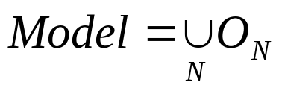

Поняття Петрі-об’єктної моделі
Означення. Петрі-об’єктною моделлю називатимемо модель, що отримана в результаті агрегування Петрі-об’єктів:
, де
Model
Class С₉
Class C₁
Class С₈
Class C₂
Class C₃
Class С₄
Class С₅
Class С₆
PetriSim
Class С₇
© Стеценко Інна Вячеславівна КПІ ім. Ігоря Сікорського

Slide 10
Зв’язки між Петрі-об’єктами
Петрі-об’єктна модель
Петрі-об’єкт класу D
Спільна позиція
1
Петрі-об’єкт класу В
Петрі-об’єкт класу С
Спільна позиція
Ініціалізація подій
Ініціалізація подій
Петрі-об’єкт класу С
Ініціалізація подій
Петрі-об’єкт класу А
1
Спільна позиція
Петрі-об’єкт класу А
© Стеценко Інна Вячеславівна КПІ ім. Ігоря Сікорського

Slide 11
Приклад «Оптовий магазин»
Торгова точка 1
Немає товару
Кількість невдоволеного попиту
Надійшов покупець товару
Покупка товару
1
Кількість вдоволеного попиту
Черга покупців
Передача запиту торгової точки в магазин
70
Запас товарів
1
х
Виробництво та доставка товарів
х
Торгова точка 2
1920
х
Розміщення замовлення на фабриці
х
Торгова точка 3
Торгова точка 4
у
х
х
Торгова точка 5
1
Торгова точка 6
© Стеценко Інна Вячеславівна КПІ ім. Ігоря Сікорського

Slide 12
Приклад «Оптовий магазин»
Петрі-об’єкт “Торгова точка”
Немає товару
Кількість невдоволеного попиту
Надійшов покупець товару
Покупка товару
1
Кількість вдоволеного попиту
Черга покупців
Передача запиту торгової точки в магазин
70
Запас товарів
1
х
1920
Петрі-об’єкт “Виробництво та доставка товарів”
Спільна позиція
у
© Стеценко Інна Вячеславівна КПІ ім. Ігоря Сікорського

Slide 13
Приклад «Регульоване перехрестя»
Підсистема руху автомобілів у 1-ому напрямку
Підсистема руху автомобілів у 4-ому напрямку
переїзд перехрестя
надходження
надходження
переїзд перехрестя
Підсистема управління
жовте світло
в усіх напрямках
2
t₁
t₄
2
зелене в 1 та 2
напрямках
зелене в 3 та 4
напрямках
є зелене світло в 1 та 2 напрямках
є зелене світло в 3 та 4 напрямках
Підсистема руху автомобілів у 2-ому напрямку
Підсистема руху автомобілів у 3-ому напрямку
переїзд перехрестя
жовте світло
в усіх напрямках
переїзд перехрестя
надходження
надходження
2
t₂
t₃
2
© Стеценко Інна Вячеславівна КПІ ім. Ігоря Сікорського

Slide 14
Приклад «Регульоване перехрестя»
Петрі-об’єкт “Підсистема руху автомобілів у j-ому напрямку”
переїзд перехрестя
надходження
Петрі-об’єкт “Підсистема управління”
жовте світло
в усіх напрямках
2
t₁
зелене в 1 та 2
напрямках
зелене в 3 та 4
напрямках
є зелене світло в 1 та 2 напрямках
є зелене світло в 3 та 4 напрямках
жовте світло
в усіх напрямках
Спільна позиція
Спільна позиція
© Стеценко Інна Вячеславівна КПІ ім. Ігоря Сікорського

Slide 15
Приклад «Маршрутки»
Автобус А в Києві
1
Автобус А в Чернігові
1
Переїзд К-Ч
Надходження
пасажирів
Черга пасажирів
25
2500
2500
25
Черга пасажирів
Надходження
пасажирів
1
Посадка
Переїзд Ч-К
Посадка
1
2500
2500
30
25
25
30
100
1
1
100
Автобус В в Києві
Автобус В в Чернігові
Кількість втраченого прибутку
© Стеценко Інна Вячеславівна КПІ ім. Ігоря Сікорського

Slide 16
Приклад «Маршрутки»
Спільна позиція
Петрі-об’єкт “Автобус в Києві”
Петрі-об’єкт
“Автобус в Чернігові”
Автобус А в Києві
1
Автобус А в Чернігові
Петрі-об’єкт
“Пасажирський пункт”
1
Переїзд К-Ч
Надходження
пасажирів
25
Посадка
2500
1
Черга пасажирів
Петрі-об’єкт
“Пасажирський пункт”
Кількість отриманого прибутку
30
100
Кількість втраченого прибутку
Спільна позиція
© Стеценко Інна Вячеславівна КПІ ім. Ігоря Сікорського

Slide 17
Бібліотека класів Петрі-об’єктного моделювання
PetriObj package
PetriObjModel
PetriSim
— listObj: ArrayList<PetriSim>
— net: PetriNet
— t: double
— timeModeling: double
+ go(double time)
+ doT()
+ sortObj(ArrayList<PetriSim> listObj): ArrayList<PetriSim>
+ input()
+ getListObj(): ArrayList<PetriSim>
+ output()
+ setListObj (ArrayList<PetriSim> listObj)
+ doStatistica()
NetLibrary
PetriNet
+createNetStudent()
— name: String
PetriP
+createNetDiscipline()
— ListP: PetriP[]
— name: String
+createNetDeansOffice()
— listT: PetriT[]
— number: int
— listIn: ArcIn[]
— mark: Integer
— listOut: ArcOut[]
— mean: double
+ getListP(): PetriP[]
+ decreaseMark(int a)
+ getListT(): PetriT[]
+ increaseMark(int a)
+ setMark(int a)
PetriT
+ getMark()
— name: String
— number: int
— buffer: Integer
— timeServ: double
ArcOut
— priority: int
— numP: Integer
— probability: double
— numT: Integer
ArcIn
— minTime: double
— k: Integer
— distribution: String
+ getNumP()
— numP: Integer
— parametr: double
+ getNumT()
— numT: Integer
— timeOut: ArrayList<Double>
+ getQuantity()
— k: Integer
— inP: ArrayList<Integer>
— inf: boolean
— inPwithInf: ArrayList<Integer>
+ getNumP()
— outP: ArrayList<Integer>
FunRand
+ getNumT()
+ setDistribution(String s, double parametr)
+ setInf(boolean s)
+ generateTimeserv(): double
+exp(double t)
+ getIsInf()
+ getMinTime()
+unif(double a,double b)
+ creatInP(Petri_P[] pp, TiesIn[] ties)
+norm(double a,double s)
+ creatOutP(Petri_P[] pp, TiesOut[] ties)
+ condition(PetriP[] pp): boolean
+ input(double currentTime)
+ output(double currentTime)
+ minEvent()
© Стеценко Інна Вячеславівна КПІ ім. Ігоря Сікорського

Slide 18
Програмне забезпечення Петрі-об’єктного моделювання
https://github.com/StetsenkoInna/PetriObjModelPaint
© Стеценко Інна Вячеславівна КПІ ім. Ігоря Сікорського

